Slide 1
process of reading data

Slide 2
Table of contents
PROCESS – TEXT
PROCESS(1)
PROCESS(2)

Slide 3
process - tEXT
장비 또는 사람이 DATA를 입력한다.
ORACLE DB에 저장한다.
ORACLE DB에 저장된 DATA를 OPENTS DB에 저장한다.
이 DATA는 순수한 DATA이다.
DEVICE_TYPE에 대한 구분이 없는 모든 DATA라는 것을 뜻함.
OPENTS DB에 저장된 순수한 DATA에 TAG를 붙여 DATA를 분류한다.
EX) DEVICE_TYPE을 구분 LED, INVERTER인지
OPENTS DB에는 분류된 값들이 METRIC에 저장됨
필터링된 ENERGY DATA를 GRAPH로 출력한다

Slide 4



process(1)
Input Data
(Human or Machine)
Oracle DB
125.141.144.149/aimir
openTS DB
125.140.110.217:4242

Slide 5
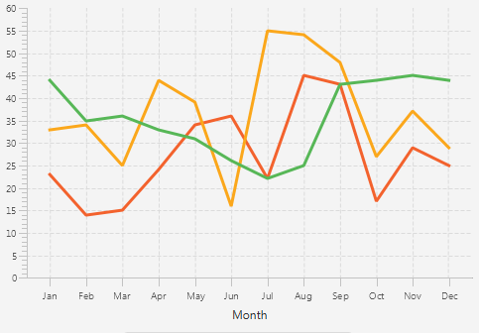
process(2)
Add
Device types tag
Add
Company tag
openTS DB
125.140.110.217:4242
Graph
Add
Energy tag

